Slide 1

Redes de computadoras II Clase 3
Ing. Walter García

Slide 2

Temas
Estándares
Práctica: DCE -DTE
Práctica: Subneteo
Prueba Corta
Ing. Walter García

Slide 3

eSTANDARES ieee
El Instituto de Ingenieros Eléctricos y Electrónicos es una asociación mundial de ingenieros dedicada a la normalización y el desarrollo en áreas técnicas, su trabajo es promover la creatividad, el desarrollo y la integración, compartir y aplicar los avances en las tecnologías de la información, electrónica y ciencias en general para beneficio de la humanidad y de los mismos profesionales. Algunos de sus estándares son:
VHDL
POSIX
IEEE 802
IEEE 802.11,
IEEE 802.11w-2009
Ing. Walter García

Slide 4
VHDL
VHDL es un lenguaje de especificación definido por el IEEE utilizado para describir circuitos digitales y para la automatización de diseño electrónico, a estos lenguajes se les suele llamar lenguajes de descripción de hardware.
Aunque puede ser usado de forma general para describir cualquier circuito digital se usa principalmente para programar PLD (Programable Logic Device - Dispositivo Lógico Programable)
Ing. Walter García

Slide 5
POSIX
POSIX: (Portable Operating System Interface, y X viene de UNIX) Es una norma escrita por la IEEE, que define una interfaz estándar del sistema operativo y el entorno, incluyendo un intérprete de comandos (o "shell"). y programas de utilidades comunes para apoyar la portabilidad de las aplicaciones a nivel de código fuente
Ing. Walter García

Slide 6
IEEE 802
Su misión se centra en desarrollar estándares de redes de área local (LAN) y redes de área metropolitana (MAN), principalmente en las dos capas inferiores del modelo OSI.
Se desarrolló con el fin de crear estándares para que diferentes tipos de tecnologías pudieran integrarse y trabajar juntas. El proyecto 802 define aspectos relacionados con el cableado físico y la transmisión de datos.
Ing. Walter García

Slide 7
802.11
El estándar 802.11 es una familia de normas inalámbricas creada por el (IEEE). 802.11n es la forma más apropiada de llamar a la tecnología Wi-Fi, lanzada en 2009. Mejoró con respecto a versiones anteriores de Wi-Fi con múltiples radios, técnicas avanzadas de transmisión y recepción, y la opción de usar el espectro de 5 GHz. Todo implica una velocidad de datos de hasta 600 Mbps.
La versión 802.11a utiliza la banda U-NII de 5 GHz que, para gran parte del mundo, ofrece al menos 23 canales que no se superponen en lugar de la banda de frecuencia ISM de 2,4 GHz que ofrece solo tres canales que no se superponen
Ing. Walter García

Slide 8
802.11i
IEEE 802.11i-2004 u 802.11i, para abreviar, es una enmienda o corrección al IEEE 802.11 original, implementado como Wi-Fi Protected Access II (WPA2). El proyecto de norma fue ratificado el 24 de junio de 2004. Esta norma especifica mecanismos de seguridad para redes inalámbricas, reemplazando la breve cláusula de autenticación y privacidad de la norma original con una cláusula de seguridad detallada. En el proceso, la enmienda desaprobó la Privacidad Equivalente por Cable (WEP), mientras que más tarde se incorporó al estándar IEEE 802.11-2007 publicado.
Ing. Walter García

Slide 9
802.11W-2009
Es un protocolo que hace parte de IEEE 802.11 basado en el protocolo 802.11i, sirve para proteger redes WLAN contra ataques sutiles en las tramas de gestión inalámbricas (WLAN).
Lo que se busca es extender la protección que se obtiene del estándar 802.11i más allá de los datos hasta las tramas de gestión, responsables de las principales operaciones de una red.
El IEEE 802.11w fue publicado en 2009 como una adición para 802.11i cubriendo su marco de gestión de seguridad. Introduce marcos de gestión protegida con la ayuda de mecanismos que permiten saber la autenticidad del origen de los datos, la integridad de datos y protección de reproducción
Ing. Walter García

Slide 10

ITU
La UIT es la agencia especializada de las Naciones Unidas para las tecnologías de la información y la comunicación – TIC.
Estándar ITU-TSS
Estándar MNP
Ing. Walter García

Slide 11
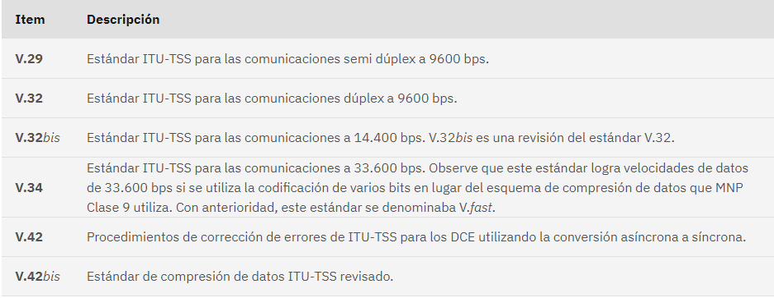
ITU-TSS
ITU-TSS define los estándares para las comunicaciones de alta velocidad, incluidos los algoritmos de compresión de datos. Los estándares de ITU-TSS suelen denominarse V.nn, donde nn es un número.
Ing. Walter García

Slide 12
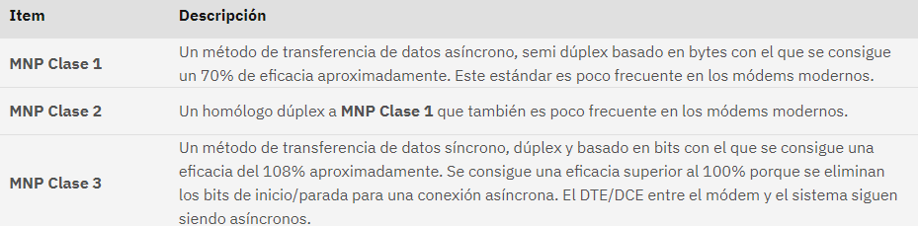
mnp
Con MNP, el módem remoto detecta los errores de los paquetes de datos transmitidos y solicita una retransmisión del paquete de datos erróneo. La posibilidad de reconocer y corregir con rapidez los errores de datos, convierte a MNP en uno de los protocolos más comunes en la actualidad.
Ing. Walter García

Slide 13
Duplex y semi-duplex
Al estudiar los estándares de telecomunicaciones, es importante comprender las diferencias entre las transmisiones dúplex y semi dúplex.
En una transmisión semi dúplex (HDX), un paquete de datos es enviado por un sistema y recibido por el otro. No es posible enviar otro paquete de datos hasta que el sistema receptor envíe un reconocimiento al emisor.
En una transmisión dúplex (FDX), el sistema emisor y el receptor se comunican entre sí de forma simultánea; en otras palabras, ambos módems pueden enviar y recibir datos al mismo tiempo. Esto significa que un módem puede estar recibiendo un paquete de datos mientras reconoce la recepción de otro.
Ing. Walter García

Slide 14
EIA/TIA
La norma EIA es un estándar de un sistema de cableado estructurado, es decir, una normativa que trata definir la manera de diseñar, construir y administrar cableado estructurado.
Esta norma fue desarrollada por la TIA (Telecommunications Industry Association) y la EIA (Electronic Industries Alliance) y establece el uso y la aplicación de sistemas de cableado estructurado para edificios comerciales.
Los estándares TIA/EIA para definir la forma en la que diseñar, construir y administrar los sistemas de cableado estructurados, que son aquellos que están diseñados en bloques y que tienen unas características de rendimiento muy específicas.
Ing. Walter García

Slide 15
Campo de aplicación de la norma EIA/TIA
Esta norma tiene las siguientes aplicaciones:
Indica los requerimientos mínimos necesarios para el cableado de telecomunicaciones que se instale dentro de una oficina.
Establece las topologías y las distancias recomendadas de instalación.
También establece los parámetros de medios de comunicación, los cuales determinan el rendimiento.
Controla las disposiciones de conexión para asegurar tanto la interconexión como la sujeción.
Ing. Walter García

Slide 16
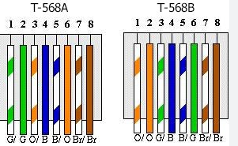
EIA/TIA
La terminación T568A, es la adecuada para velocidades de transmisión de la red superiores a 100 Mbps.
Tal vez una característica más conocida y discutida del TIA/EIA-568-B.1-2001 es la definición de las asignaciones pin/par para el par trenzado balanceado de 100 ohm para ocho conductores, como los cables UTP de Categoría 3, 5 y 6. Estas asignaciones son llamadas T568A y T568B y definen el pinout, u orden de conexiones, para cables en RJ-45 ocho pines modulares y jacks.
.
Ing. Walter García

Slide 17
Quiz
1 ¿. El Instituto de Ingenieros Eléctricos y Electrónicos es una asociación mundial de ingenieros dedicada a la normalización y el desarrollo en áreas técnicas, verdadero o falso?
2¿ El proyecto 802 define aspectos relacionados con el cableado físico y la transmisión de datos, verdadero o falso?
3 ¿Qué es una transmisión semi dúplex?
4 ¿La terminación T568A, es la adecuada para velocidades de transmisión de la red superiores a 100 Mbps, verdadero o falso?
Ing. Walter García

Slide 18
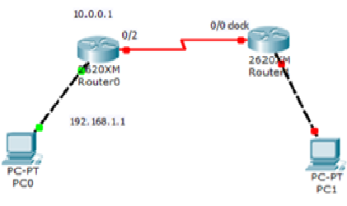
PRACTICA
Interconectar DCE y DTE con el simulador Packe tracer.
Repaso crear 3 subredes, funcionales. Que se conecten entre sí.
Nota: toda práctica contribuye a partes funcionales que puede acoplar a su proyecto.
Ing. Walter García

Slide 19
fin
>preguntas
Ing. Walter García

